Slide 1
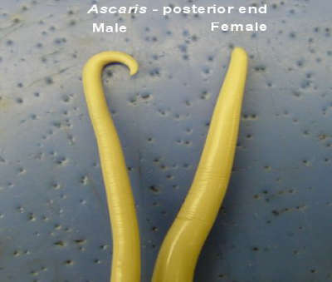
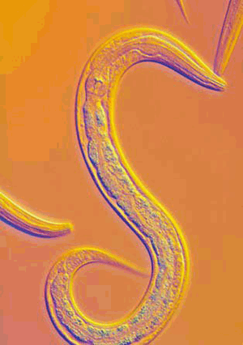
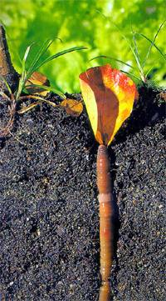
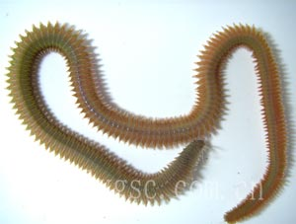
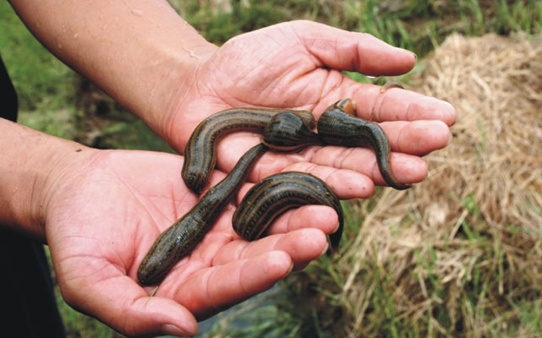
第二节 ;线形动物和环节动物
（第一课时）
主讲人：白胜利

Slide 2
线形动物
1、常见的线形动物有哪些？
2、线形动物的主要特征是什么？
3、线形动物的代表动物是什么？
4、蛔虫是自由生活还是寄生生活？
5、蛔虫是什么体形？
6、蛔虫有无口和肛门？
7、蛔虫体表起保护作用的结构叫什么？
8、蛔虫有无运动器官？
9、蛔虫的什么发达？什么简单？
10、人如何避免感染蛔虫病？

Slide 3
1、常见的线形动物有哪些？
2、线形动物的主要特征是什么？
3、线形动物的代表动物是什么？
4、蛔虫是自由生活还是寄生生活？
5、蛔虫是什么体形？
6、蛔虫有无口和肛门？
7、蛔虫体表起保护作用的结构叫什么？
8、蛔虫有无运动器官？
9、蛔虫的什么发达？什么简单？
蛔虫、蛲虫、钩虫、丝虫、线虫
身体细长，呈圆柱状；体表有角质层；有口有肛门。
蛔虫
寄生（人的小肠里）
圆柱形
有口有肛门
角质层
无
生殖器官发达，消化管结构简单

Slide 4
10、人如何避免感染蛔虫病？
饭前便后洗手；不喝不清洁的生水；蔬菜、水果洗干净吃。

Slide 5
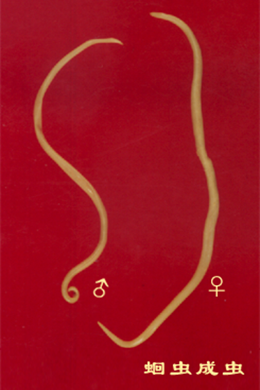
一、线形动物代表---蛔虫
观察思考
1、蛔虫的体形体色
身体细长，呈圆柱形；
乳白色，微红。
2、雌雄蛔虫形态区别
雌虫：粗长、尾端尖直；
雄虫：细小、尾端蜷曲。

Slide 6
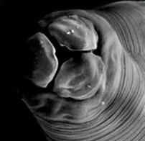
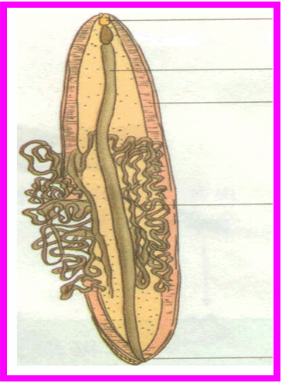
观察结构：
体表
口
食道
半透明的角质层。
肠
消化
体壁
消化管十分简单，有口、肛门。
生殖器官
生殖
有发达的生殖器官。
肛门

Slide 7
蛔虫适合寄生生活的特点：
1.体表有角质层，起保护作用。
2.消化管结构简单（以人半消化食物为食）
3.有发达的生殖器官。

Slide 8
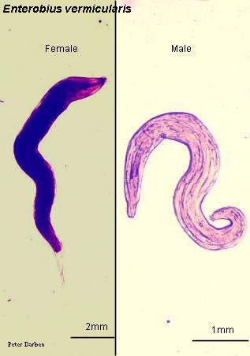
二、其他线性动物----蛲 虫
寄生部位：大肠
传播途径：经口感染、逆行感染
成虫常在夜间爬到肛门处产卵，引起肛门骚痒，卵在肛门处孵化后，幼虫可经肛门侵入大肠，行逆行感染

Slide 9
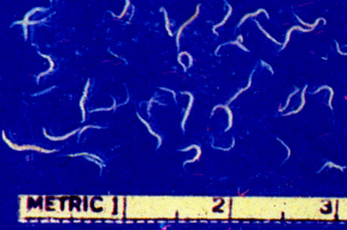
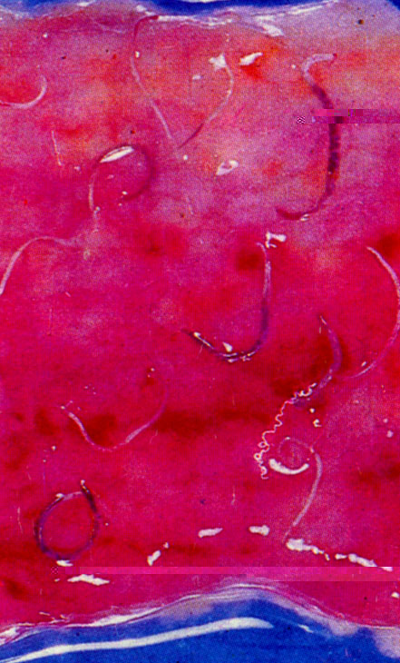
钩 虫
寄生部位：小肠
症状：严重贫血
消化功能紊乱

Slide 10
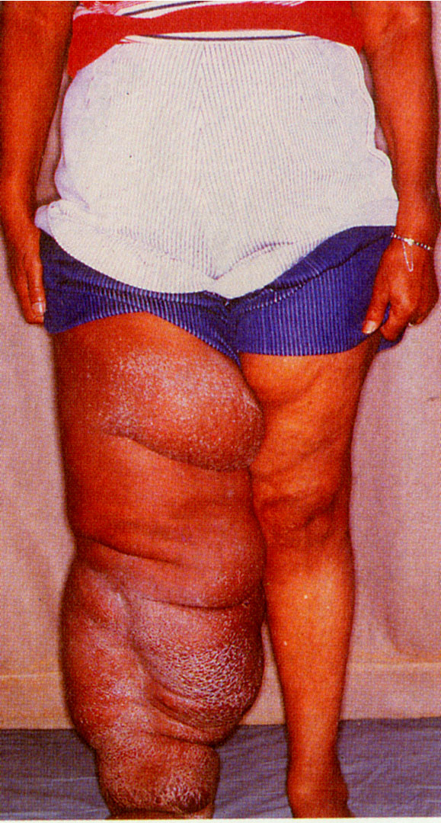
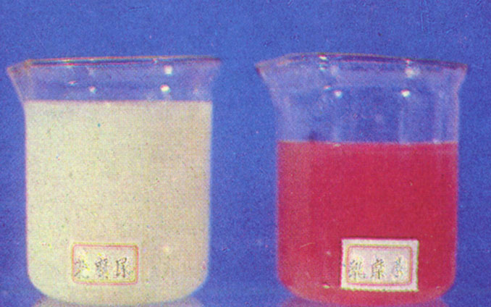
丝虫
传播媒介：蚊子
寄生部位：淋巴系统
病症：乳糜尿、象皮肿
乳糜尿
象皮腿

Slide 11
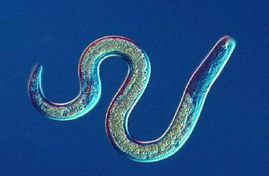
秀丽隐杆线虫
营自由生活，个体小，成体仅一毫米左右。
它全身透明，为雌雄同体，容易繁殖，生活周期短，在20摄氏度下平均生活史为3.5天，是人类研究遗传、发育，衰老等过程的重要实验动物。

Slide 12
线性动物的主要特征
1.身体细长，呈圆柱形；
2.体表有角质层；
3.有口有肛门。

Slide 13
三、线形动物与人类生活的关系
（1）蛔虫是如何进入人体的？
喝了带虫卵的水
吃了沾有虫卵的生的蔬菜
用沾有虫卵的手拿食物

Slide 14
（2）蛔虫动物与人类关系
蛔虫病预防：
第一：注意个人卫生：不喝不干净的生水，生的蔬菜瓜果洗净
饭前便后洗手
第二：严格管理粪便：不随地大便，粪便要处理后作肥料。

Slide 15
如何预防各种寄生虫病？
讲究卫生
尽量吃熟食
厨房里生熟分开

